Slide 1
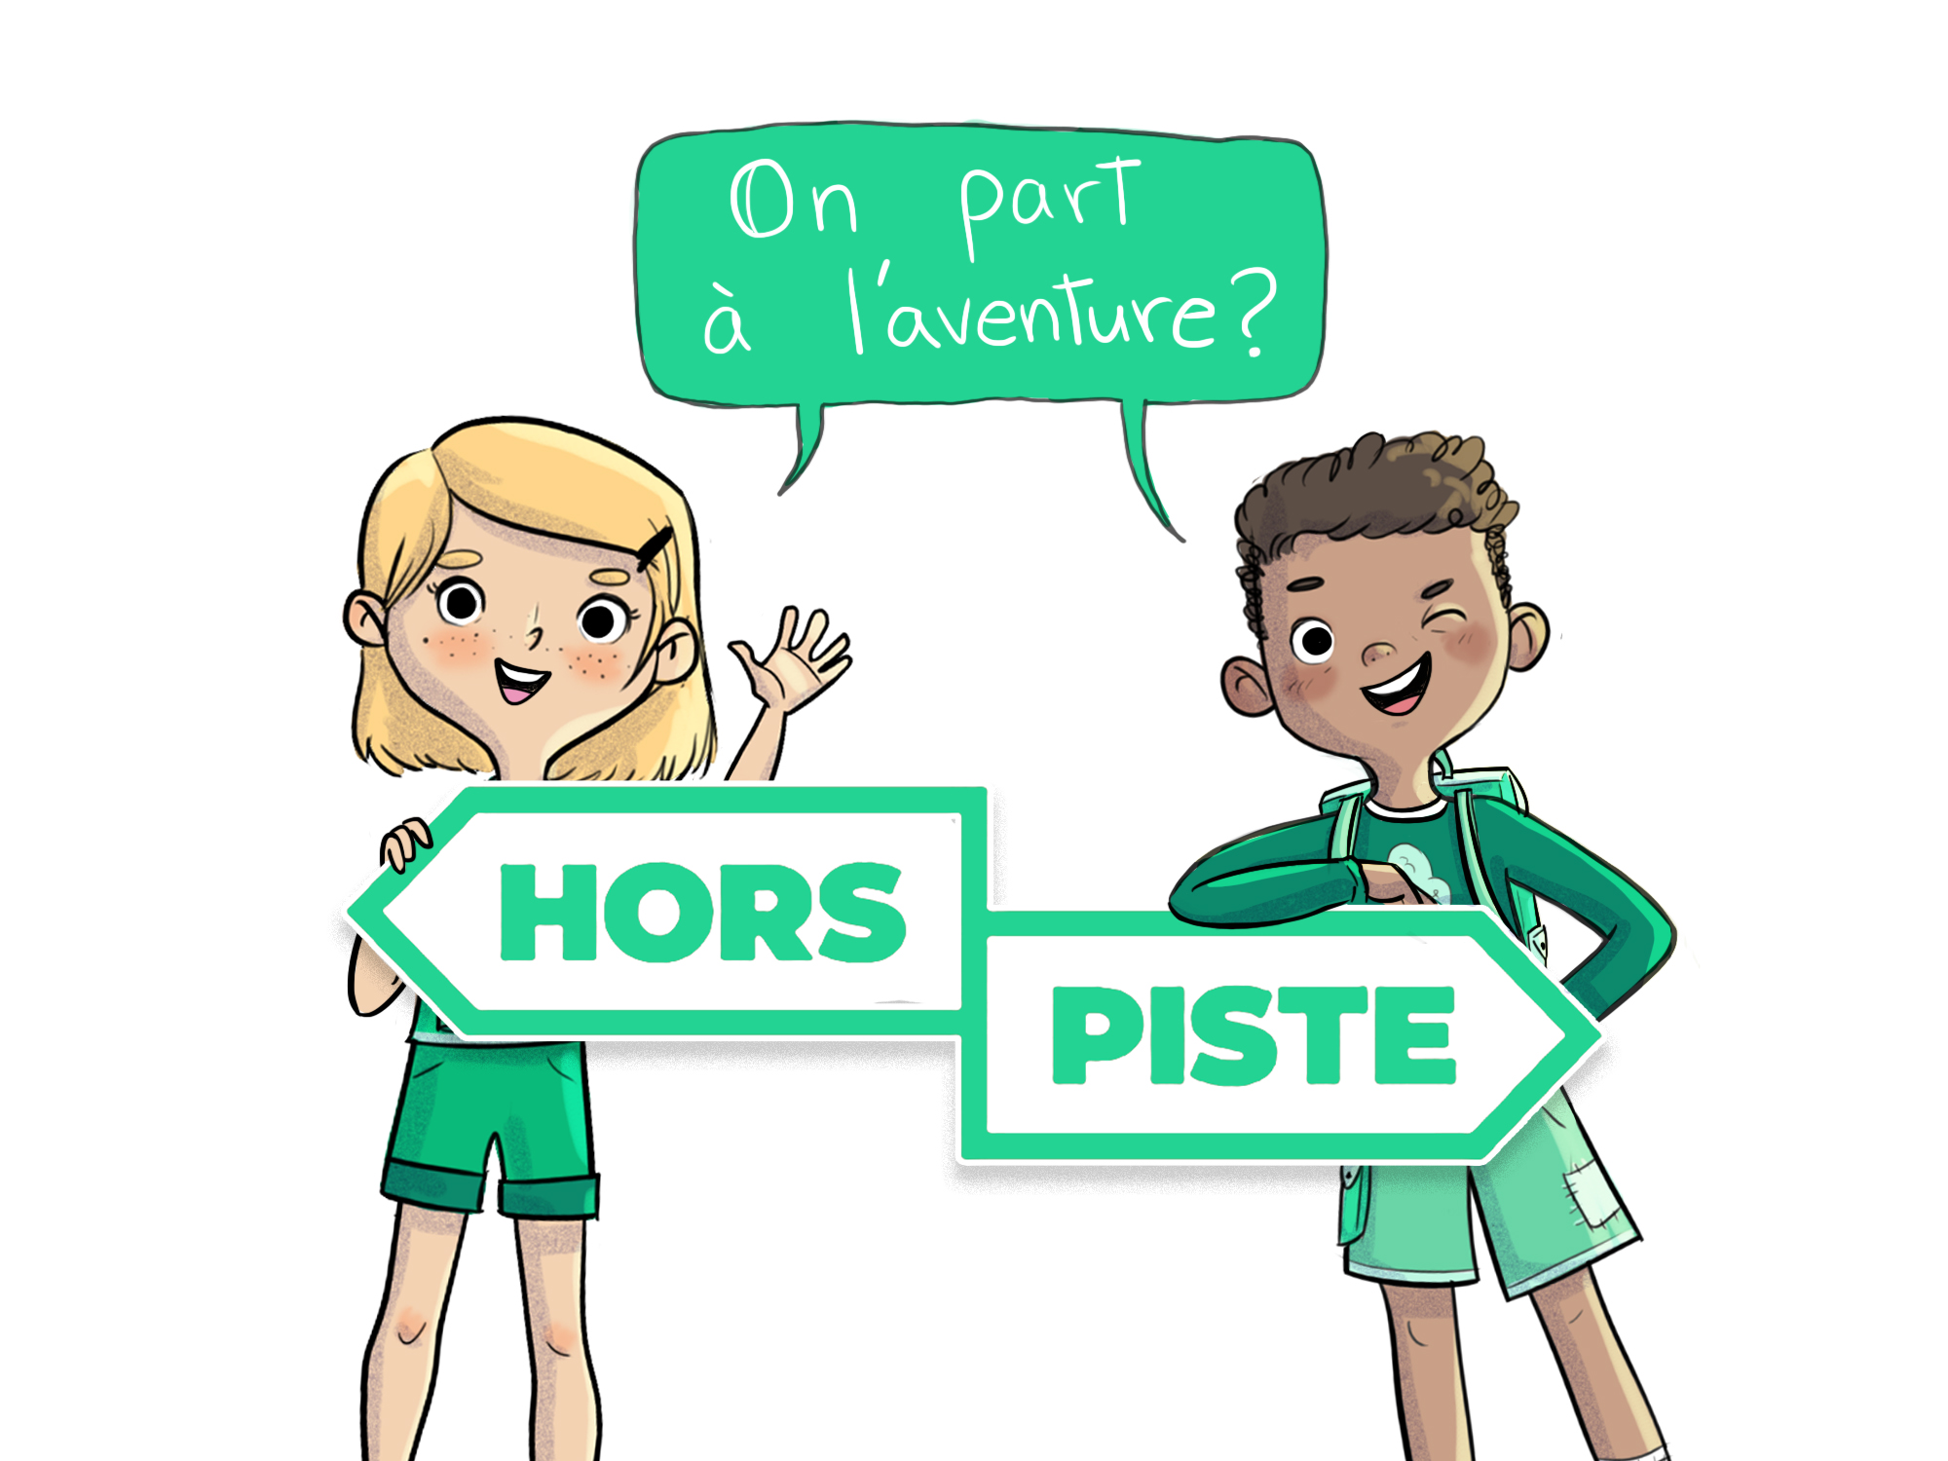
3e année
Atelier 3.2

Slide 2
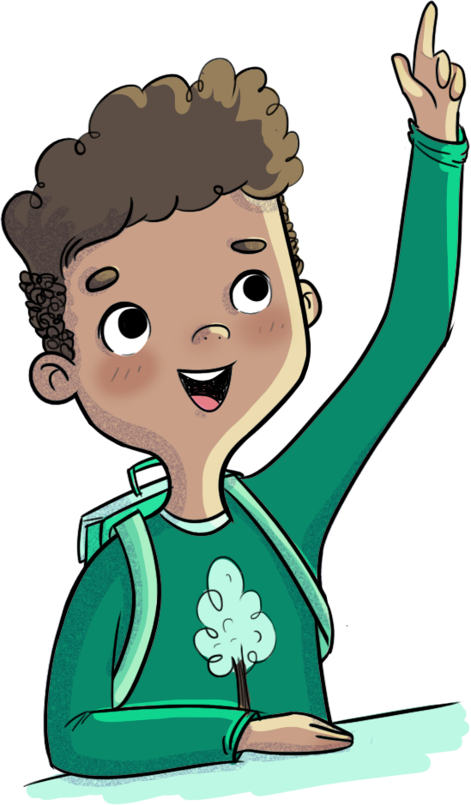
Retour sur l’atelier précédent
Au dernier atelier, nous avons parlé des émotions agréables et désagrables et de leur impact sur ton comportement…
Est-ce que tu te souviens du défi que je t’avais proposé? Raconte-moi comment tu l’as réalisé.

Slide 3
Les aventures de Léo et de Charlie

Slide 7
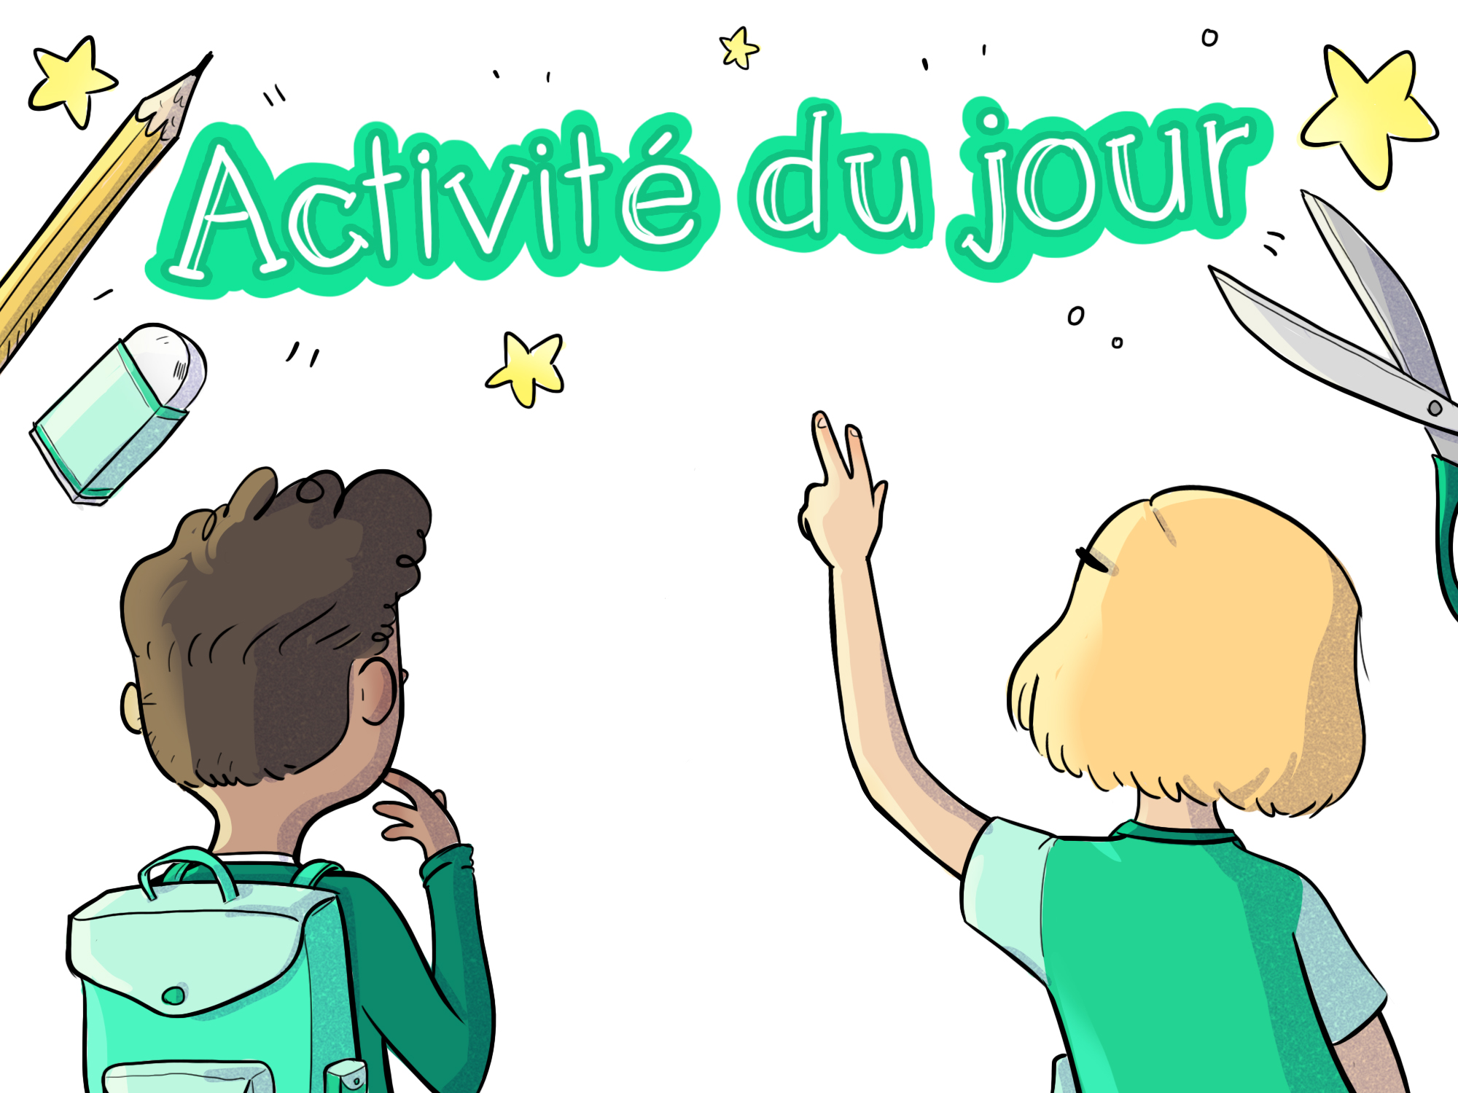

Slide 8
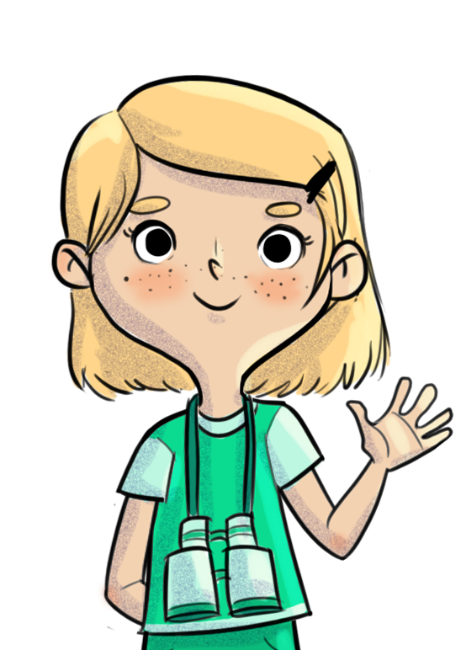
Les deux côtés de la médaille
Quelles émotions ressens-tu lorsque tes amis ou tes amies font des choses que tu n’as pas aimées?
Est-ce que ça t’arrive de sentir que les autres te jugent? Comment réagis-tu?
As-tu déjà eu la même réaction que Léo et dit des mots qui dépassaient ta pensée au sujet d’un ami ou d’une amie?
Est-ce que ça t’arrive de juger les autres sans les connaître? Pourquoi?
As-tu des trucs pour t’aider dans les moments où tu sens qu’on te juge et que ça te fait vivre des émotions désagréables?

Slide 9
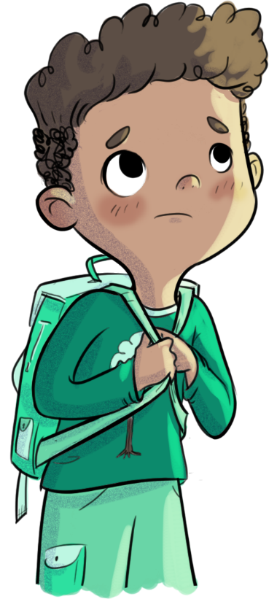
Les deux côtés de la médaille
Quand tu vis une émotion désagréable, que tu sens que les autres te jugent ou que tu juges les autres...
Tu peux utiliser la pleine conscience ou une méditation pour t’apaiser et cultiver une attitude de non-jugement.
As-tu déjà expérimenté une activité de pleine conscience?
As-tu déjà médité?
Comment te sentais-tu durant et après la méditation?

Slide 10
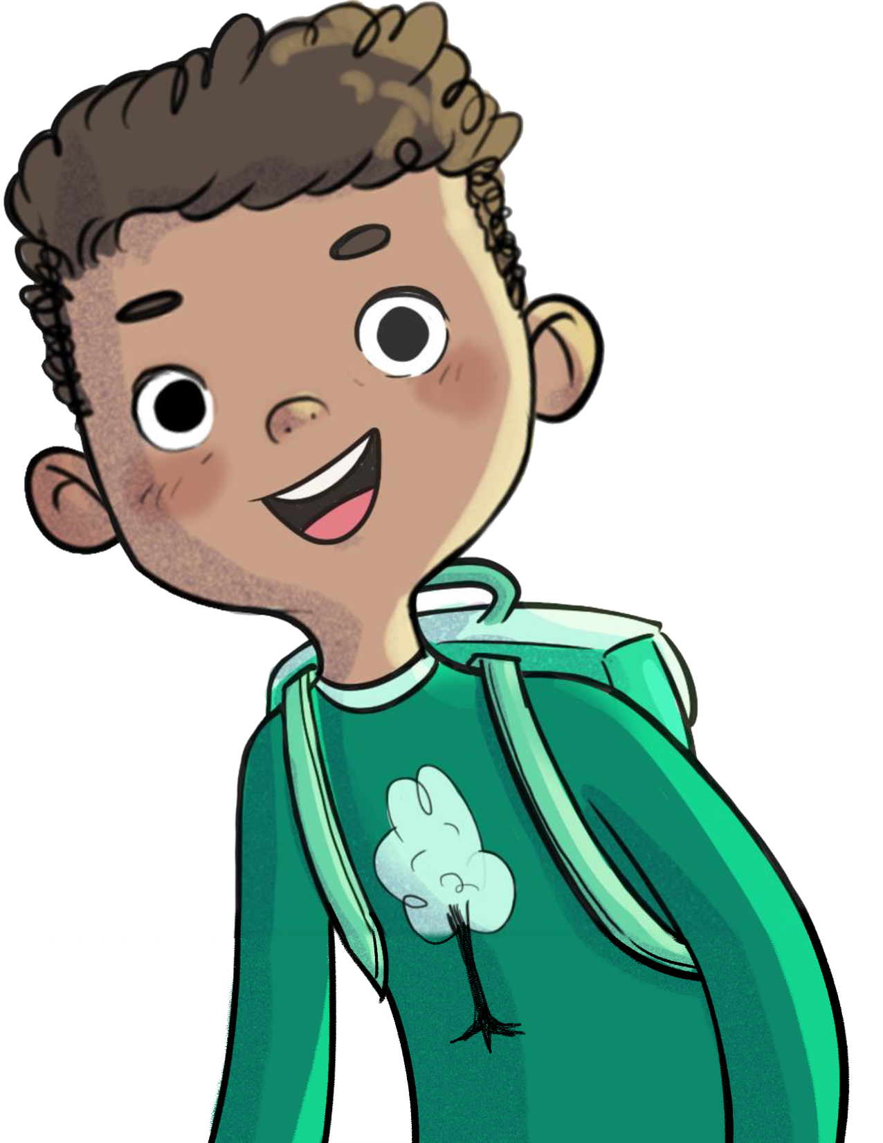
Les deux côtés de la médaille
La pleine conscience c'est un pouvoir que tu pratiques pour te sentir bien et mieux comprendre tes émotions. Elle te permet d'être dans le moment présent, de bien observer ce qui se passe autour de toi et dans ton corps.
Nous allons pratiquer une activité de pleine conscience ensemble : La traverse consciente du pont.

Slide 11
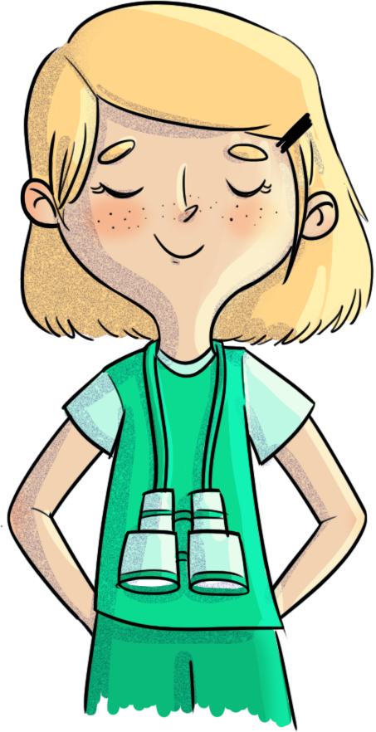
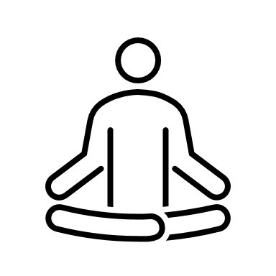
Les deux côtés de la médaille
La méditation, tu la pratiques pour toi, pour te donner une pause et pour mieux comprendre ce que tu ressens!
Nous allons vivre la Méditation de la bonté…
Tu peux quitter ton bureau et t’éloigner des autres si tu le souhaites.
Tu peux être assis, debout ou couché.
Tu peux fermer les yeux si tu le souhaites.

Slide 12
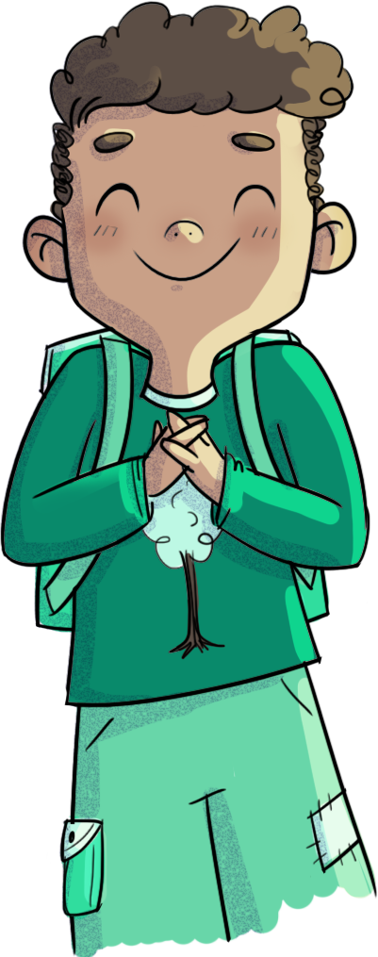
Les deux côtés de la médaille
Et maintenant…
Comment te sens-tu après la Traverse consciente du pont?
Comment te sens-tu après la Méditation de la bonté?
Est-ce que tu as appris des choses sur le jugement des autres
pendant cette méditation?

Slide 13
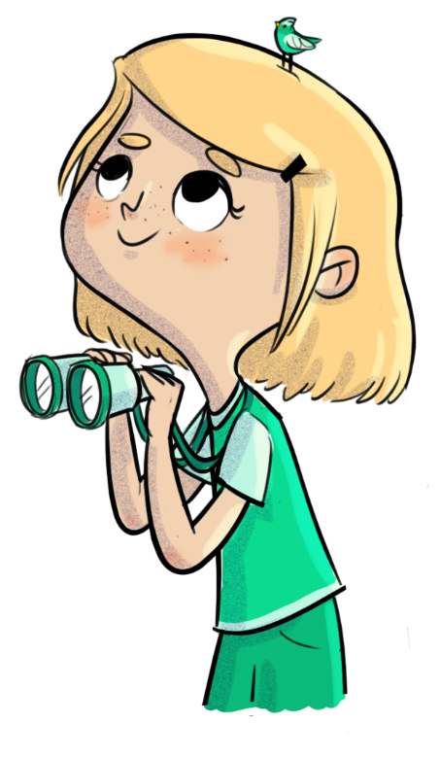
Défi
D’ici le prochain atelier HORS-PISTE, essaie de prendre une pause avant de porter un jugement sur quelqu’un et de te poser des questions pour mieux comprendre l’autre.

Slide 14
